Slide 1


工作进展汇报
赵嘉铖
2022年06月24日

Slide 2
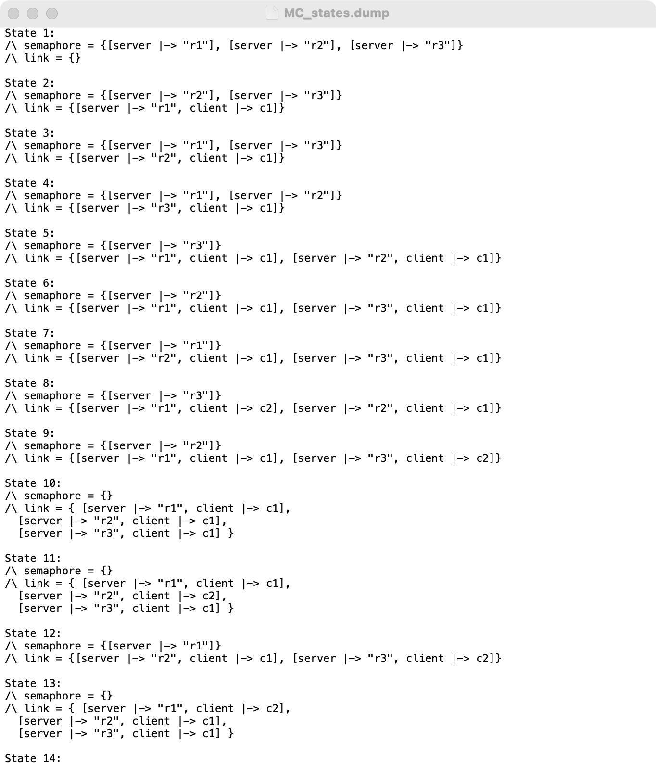
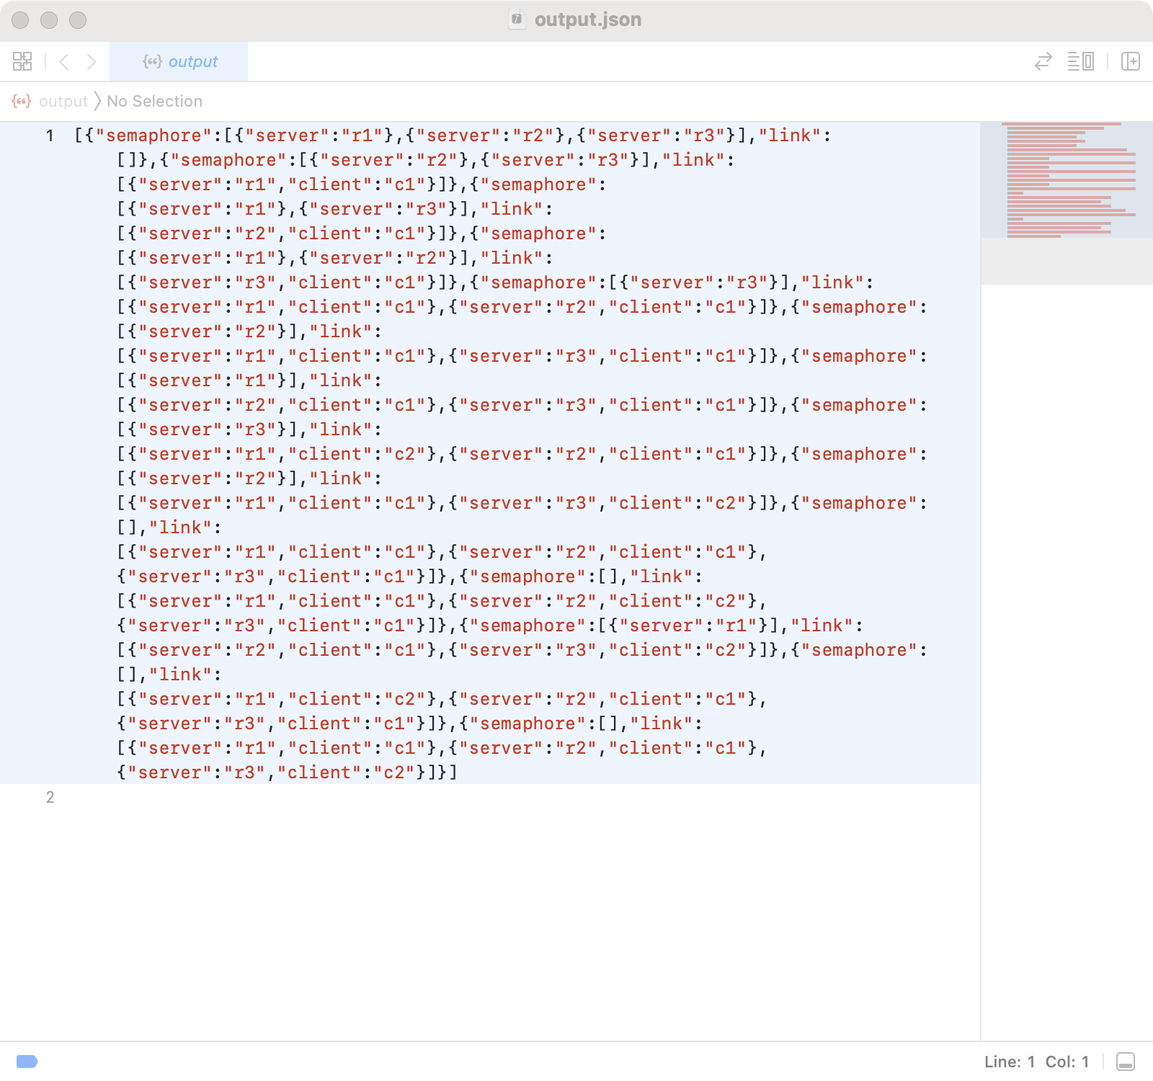
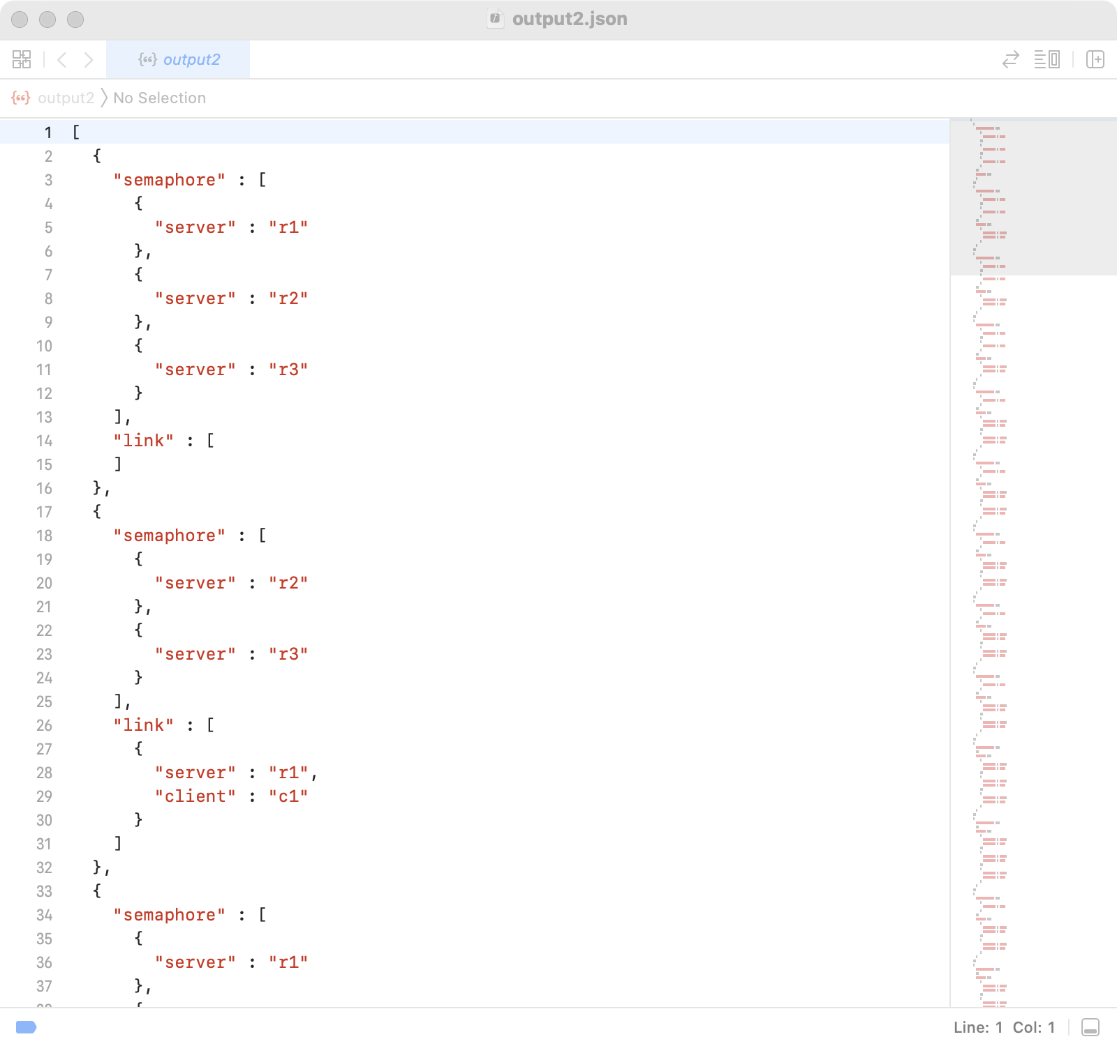
Convert TLA+ dump output to JSON

Slide 3
类型转换
"type": "Set([server: Str])", "name": "semaphore"
"type": "Set([client: Str, server: Str])", "name": "link"
对于Record的转化：
引入一个自定义的函数Record(int x)
Record中的参数为变量个数
RSv = Record(number) /\ RSx (后面的数量与之前一致)
对于基础类型和CONSTANT的转化：
Bool(x)、Int(x)、Str(x)、SERVER(x)、CLIENT(x)
定义relation名称
对于Set中元素的类型进行转换
判断是否是简单类型
对于Record的转换
生成最终Relation
{"semaphore":[{"server":"r1"},{"server":"r2"}],"link":[{"server":"r3","client":"c1"}]}
RS(semaphore) = semaphore(x)/\Record(1)/\Str(y) semaphore(x) = Record(1)/\Str(y)
RS(link) = semaphore(x)/\Record(2)/\Str(y)/\Str(z) semaphore(x) = Record(2)/\Str(y)/\Str(z)
semaphore(r1) = Record(1)/\Str(r1)
link(r3,c1) = Record(2)/\Str(r3)/\Str(c1)

Slide 4
问题与思考
Relation参数的运用可以减少Relation的数量，比如Semaphore(r1) Semaphore(r2) 和 Semaphore(r1,r2)
对于一个Set,我们只需考虑两个Relation，并且逐步分解。(只对于Set存在这个特性)
Record负责定义数量之后，可以根据参数数量和Record定义数量选择递归嵌套
例如：Semaphore(r1,r2) = Record(1)/\Str(r1)/\Semaphore(r2)
可能需要考虑Record中参数的顺序

Slide 5
Thank You

